Slide 1


AUTOCUIDADO COM ESPECTRO AUTISTA
Kaique Alves
Kauany Moraes

Slide 2
Bem-vindos!
Bem-vindo ao nosso projeto dedicado ao autismo! Aqui, vamos explorar juntos este tema tão importante e complexo, com o objetivo de promover a compreensão, empatia e inclusão. Vamos aprender e crescer juntos, valorizando a diversidade e as particularidades de cada indivíduo. Fique à vontade para tirar suas dúvidas , compartilhar as suas experiências.
Juntos, podemos fazer a diferença!

Slide 3
ÍNDICE
1. Introdução
2. Objetivos
3. Métodologia
4. Desenvolvimento
5. Resultados Obtidos
6. Considerações Finais

Slide 4
Introdução
Nos últimos anos observa-se que o autismo é um assunto que está em alta, onde o conceito de autocuidado é fundamental para a manutenção da saúde física e mental.
Para pessoas com Transtorno do Espectro Autista (TEA), o autocuidado assume uma importância ainda mais significativa devido às particularidades e desafios específicos associados ao espectro, o Transtorno do Espectro Autista é um conjunto de condições de neurodesenvolvimentos que afetam a percepção, a comunicação e a interação social. As características do TEA podem incluir uma ampla gama de habilidades e desafios, desde dificuldades na comunicação até sensibilidades sensoriais acentuadas. Essas particularidades influenciam a forma como indivíduos com autismo vivenciam e praticam o autocuidado.
Notes:
Nós últimos anos observamos que o autismo e um tema que esta em alta um grande assunto, onde o conceito de autocuidado é essencial para todos para a manutenção da saúde física e mental , paras as pessoas TEA assume um papel importe na vida deles com o autocuidado , o autismo e uma condição neurodesenvolvimentos que afetam a comunicação e a interação social

Slide 5
Objetivo
A importância do autocuidado no espectro autista não pode ser subestimada, uma vez que ele contribui para a melhoria da qualidade de vida, proporcionando um sentido de autonomia e controle. Estratégias eficazes de autocuidado incluem, entre outras, a criação de rotinas previsíveis, a prática , o autocuidado em indivíduos autistas é fundamental para promover não apenas o bem-estar físico, mas também a saúde mental e emocional desses indivíduos. O autocuidado se revela essencial na construção da autonomia e independência pessoal, elementos cruciais para a qualidade de vida. Práticas recomendadas, como o desenvolvimento de habilidades sociais e emocionais, ajudam a fomentar um ambiente em que o indivíduo se sinta capaz de gerenciar suas necessidades diárias.
Notes:
O objetivo do nosso projeto e falar e tirar dúvidas sobre o autocuidado, estratégias eficazes de autocuidado incluem, entre outras, a criação de rotinas previsíveis, a prática, o autocuidado em indivíduos autistas é fundamental para promover não apenas o bem-estar físico, mas também a saúde mental e emocional desses indivíduos O autocuidado se revela essencial na construção da autonomia e independência pessoal, elementos cruciais para a qualidade de vida. Práticas recomendadas, como o desenvolvimento de habilidades sociais e emocionais

Slide 6
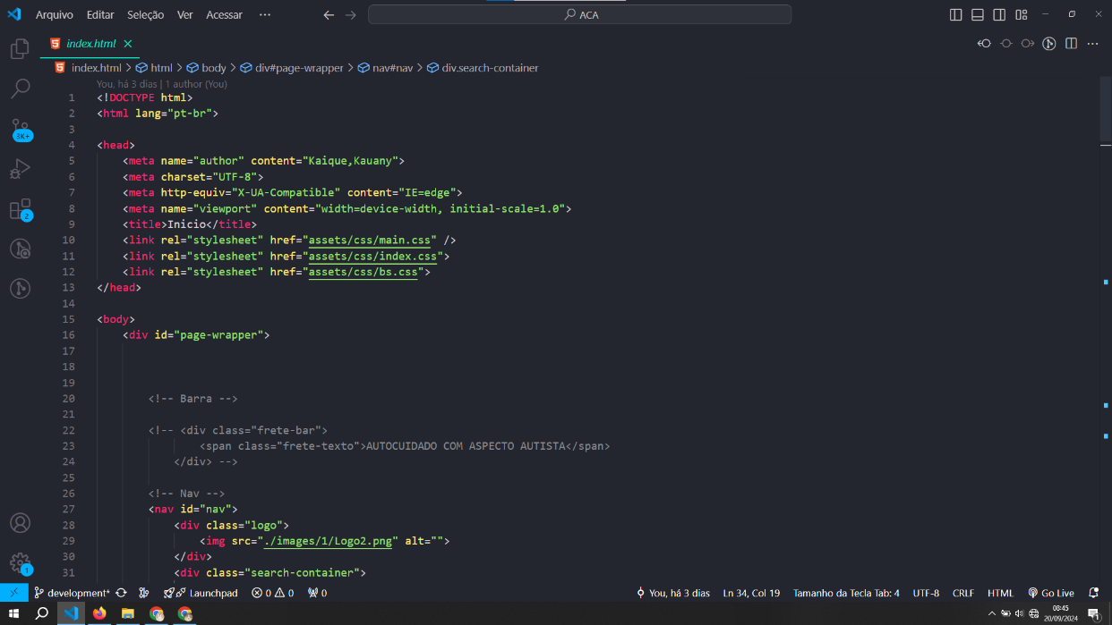

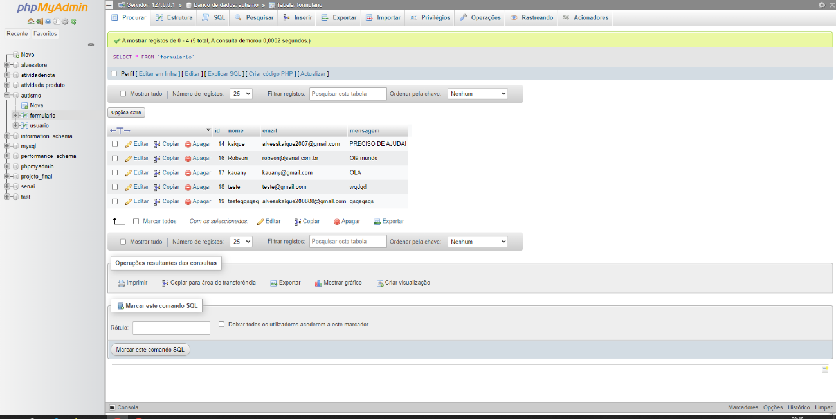
Metodologia
Este projeto foi desenvolvido inteiramente em HTML5, utilizando o banco de dados Maria DB para guardar todas as informações pessoais. CSS e JAVASCRIPT foram as linguagens de programação empregadas para codificar o nosso site, desde a página inicial até as páginas de contato, informações e notícias. O framework NODESJS e PHP foram empregados para a integração do código.

Slide 7
Desenvolvimento
O tema sobre "Autocuidado com Espectro Autista" é uma oportunidade de explorar como o autocuidado pode ser implementado de forma prática e respeitosa, contribuindo para a qualidade de vida de indivíduos com TEA. Abordar esse tema com uma visão holística e inclusiva potencializa o entendimento sobre as necessidades dessa população, proporcionando um espaço de reflexão e ação relevante tanto na vida acâdemica quanto na sociedade. Por meio de uma pesquisa bem estruturada e a proposta de intervenções práticas.

Slide 8
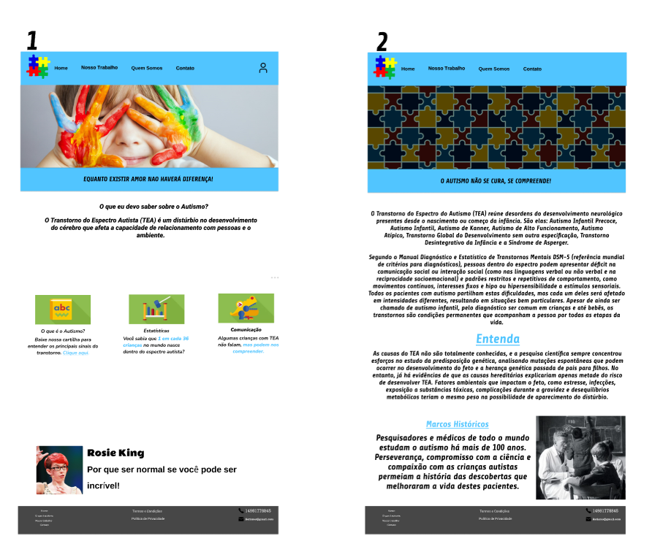
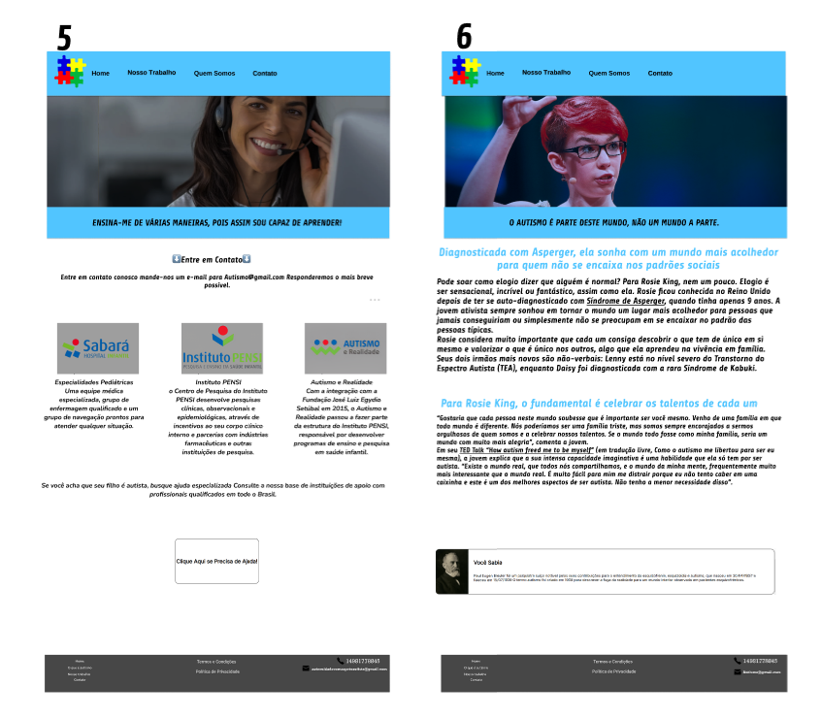
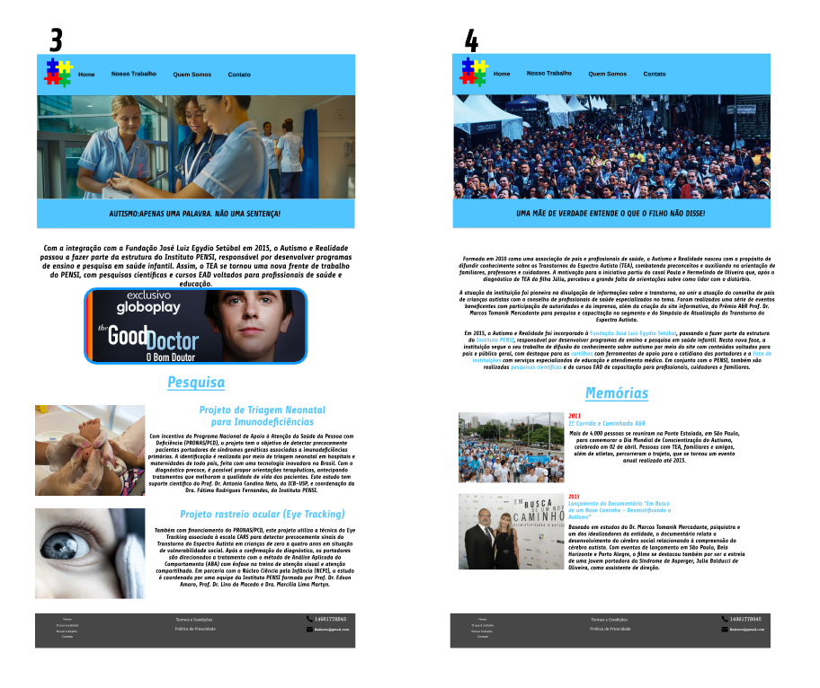
Resultados Obtidos
Com base no desenvolvimento do projeto foram utilizadas diversas tecnologias atuais, que contribuírem para ajudar pessoas com Autismo, acompanhar e solucionar dúvidas visto que, os pacientes possuíam muitas dificuldades em achar site confiáveis para tirar dúvidas, e expressar sobre algumas de suas maiores dificuldades.
O trabalho foi fundamental para o sucesso do Site, as tarefas foram divididas conforme afinidade dos integrantes, proporcionando uma maior interatividade e desenvolvimento do projeto.

Slide 9
Considerações Finais
Conclui-se que o autismo é um transtorno do neurodesenvolvimento que altera a comunicação, interação social e o comportamento da criança, sendo necessário atendimento diferenciado para um atendimento humanizado e holístico, que a enfermagem, em sua maioria, não tem o devido conhecimento sobre o autismo e suas características, sendo necessários treinamentos e atualizações para o cuidado eficaz.
Com relação aos artigos científicos, existem poucas pesquisas
atuais relevantes sobre o tema, todavia são interessantes e trazem um conteúdo enriquecedor para melhoria dos cuidados a esse público. É preciso realizar novos estudos, pesquisas e atualizações sobre o espectro autista e o cuidado ao paciente e a família para que cada vez mais seja possível se obter mais suporte científico para o cuidado desse público.
Notes:
Podemos concluir que o autismo é um transtorno do neurodesenvolvimento que altera a comunicação, interação social e o comportamento da criança, sendo necessário atendimento diferenciado para um atendimento humanizado e holístico, que a enfermagem, em sua maioria, não tem o devido conhecimento sobre o autismo e suas características, sendo necessários treinamentos e atualizações para o cuidado eficaz. Com relação aos artigos científicos, existem poucas pesquisas atuais relevantes sobre o tema, todavia são interessantes e trazem um conteúdo enriquecedor para melhoria dos cuidados a esse público

Slide 10

Título do trabalho:
Autocuidado com espectro Autista
Kaique Branco Alves Pereira
Kauany Cristina de Moraes Leonel
Serviço Nacional De Aprendizagem Industrial
Dezembro/2024

